Slide 1
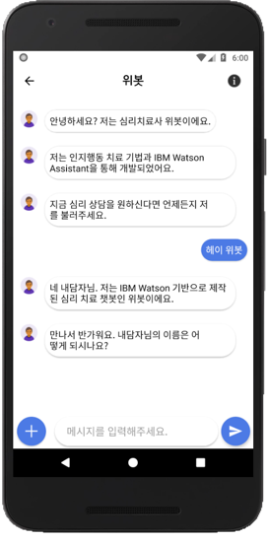
2018 | 종합설계
IBM Watson Assistant 기반
심리 상담 챗봇 어플리케이션
Psychological Counseling Chatbot Mobile Application based on IBM Watson Assistant
B389048 이동영
B389064 이현규

Slide 2
목차
1. 목적
2. 이론
3. 구현
4. Q & A

Slide 3
목차
1. 목적
2. 이론
3. 구현
4. Q & A

Slide 4
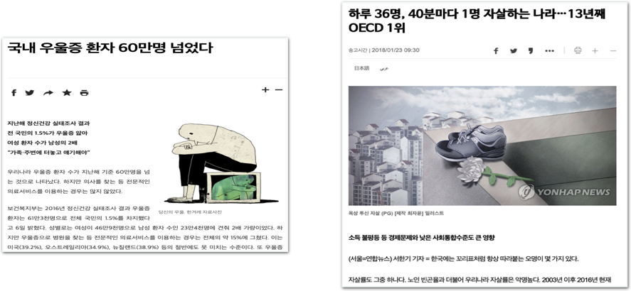
PART 1
개요
대한 민국은 13 년간 OECD 자살률 1위
자살 사망자의 80%는 정신 질환 有 , 그 중 80 ~ 90% 의 원인 우울증
우울증 환자 10명 중 7명은 우울증 치료 기피

Slide 5
PART 1
동기
사용자들과의 빈번한 접촉과 치료를 통해 우울증을 치료, 나아가 자살률을 낮추고자 한다.
진입장벽
치료 기피
자살률

Slide 6
PART 1
기여
본 앱을 사용함으로써 기대할 수 있는 효과들
01
우울증 치료에 대한 진입 장벽 낮춤
사용자의 익명성 보장
03
03
01
사용자의 우울증 치료
05
05
익명성
진입장벽
치료
04
참여 유도
02
사용자의 참여를 유도
04
자유로움
02
시간과 장소에 자유로운 치료 가능

Slide 7
목차
1. 목적
2. 이론
3. 구현
4. Q & A

Slide 8
PART 2
챗봇이란
챗봇(chatbot) 혹은 채터봇(Chatterbot)은 음성이나 문자를 통한 인간과의 대화를 통해서
특정한 작업을 수행하도록 제작된 컴퓨터프로그램이다.
- 위키 피디아
“피자종류 알려줘”
“피자종류 알려줘”
메신저
자체 서버
챗봇 플랫폼
“불고기와 포테이토
피자가 있습니다.”
의도 : 정보요청
개체 : 피자종류

Slide 9
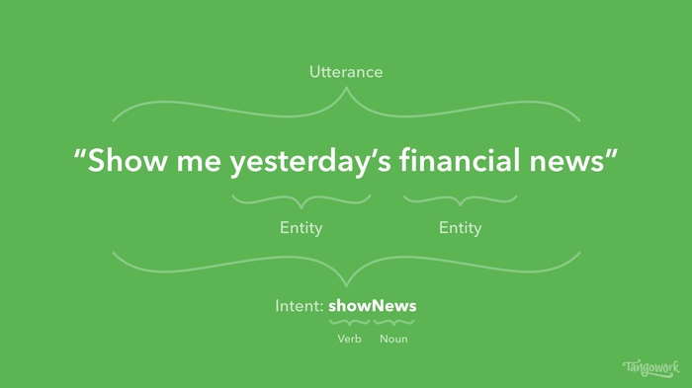
PART 2
챗봇구현
Entity는 각각의 개체를 뜻하는 것으로 위의 문장에서는 yesterday와 financial
Intent는 문장이 가지고 있는 의도로 뉴스를 보여달라는 것
최근에는 딥러닝을 통해 엔터티와 인텐트를 구분하도록 자동으로 학습

Slide 10
PART 2
인지행동치료(CBT)
인지행동치료
자동적 사고
인지적 오류
우울증 환자로 하여금, 자신의 부정적 · 자기파괴적 사고 패턴을 깨닫고 이를 변화 될 수 있게 도와주는 치료
우리의 감정과 행동에 결정적인 영향을 미치면서도 쉽게 의식되지 않는 사고
생활 속에서 다양한 자극이나 대상, 상황에 대해 해석하는 과정에서 생기는 논리적인 오류
ex) 흑백논리, 지나친 일반화

Slide 11
PART 2
인지행동치료(CBT)
사건
생각
감정, 행동
즉, 인지적 오류를 인지하고 인지의 변화를 줄 수 있는 행동으로 치료

Slide 12
목차
1. 목적
2. 이론
3. 구현
4. Q & A

Slide 13








PART 3
전체 아키택처
Application Layer
Back-end Layer
Mobile users
Android API 27
Authentication
BOT Layer
Real Time Database
Firebase
server
IBM Cloud workspace
Cloud Storage
Watson Assistant

Slide 14
PART 3
전체 아키택처
Application Layer
Back-end Layer
Watson Assistant
한국어 자연어처리엔진이 포함된 챗봇 프레임워크
Watson Assistant 서비스를 사용하면 자연어 입력을 이해하고 머신 러닝을 사용하여 인간 간의 대화를 시뮬레이션하는 방식으로 고객에게 응답하는 솔루션을 빌드할 수 있다.
Mobile users
Android API 27
Authentication
BOT Layer
Real Time Database
Firebase
server
IBM Cloud workspace
Cloud Storage
Watson Assistant

Slide 15
PART 3
챗봇 설계 프로세스
치료 모델
시나리오
기능 정의
Dialog
정의
Watson Assistant 에 적용
(이하 Watson)

Slide 16
PART 3
시니라오 & 기능
시나리오
인사
소개
인지행동치료 질문
상담 시작
과제 작성
기능
인지행동치료 설명, 심리 노트 작성 권유, 인지적 오류 판단, 간단한 인사, 사건 판단 및 분석
참고 문헌 : 권정혜, 이재우. (2001). 우울증 인지행동치료. 한국 인지행동치료, 1(1), 1-22.

Slide 17
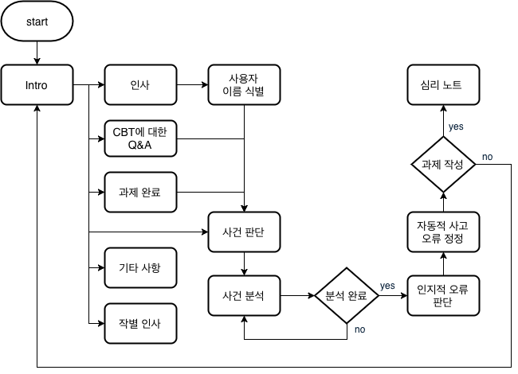
PART 3
Dialog 정의
Watson에 적용될 대화 흐름

Slide 18
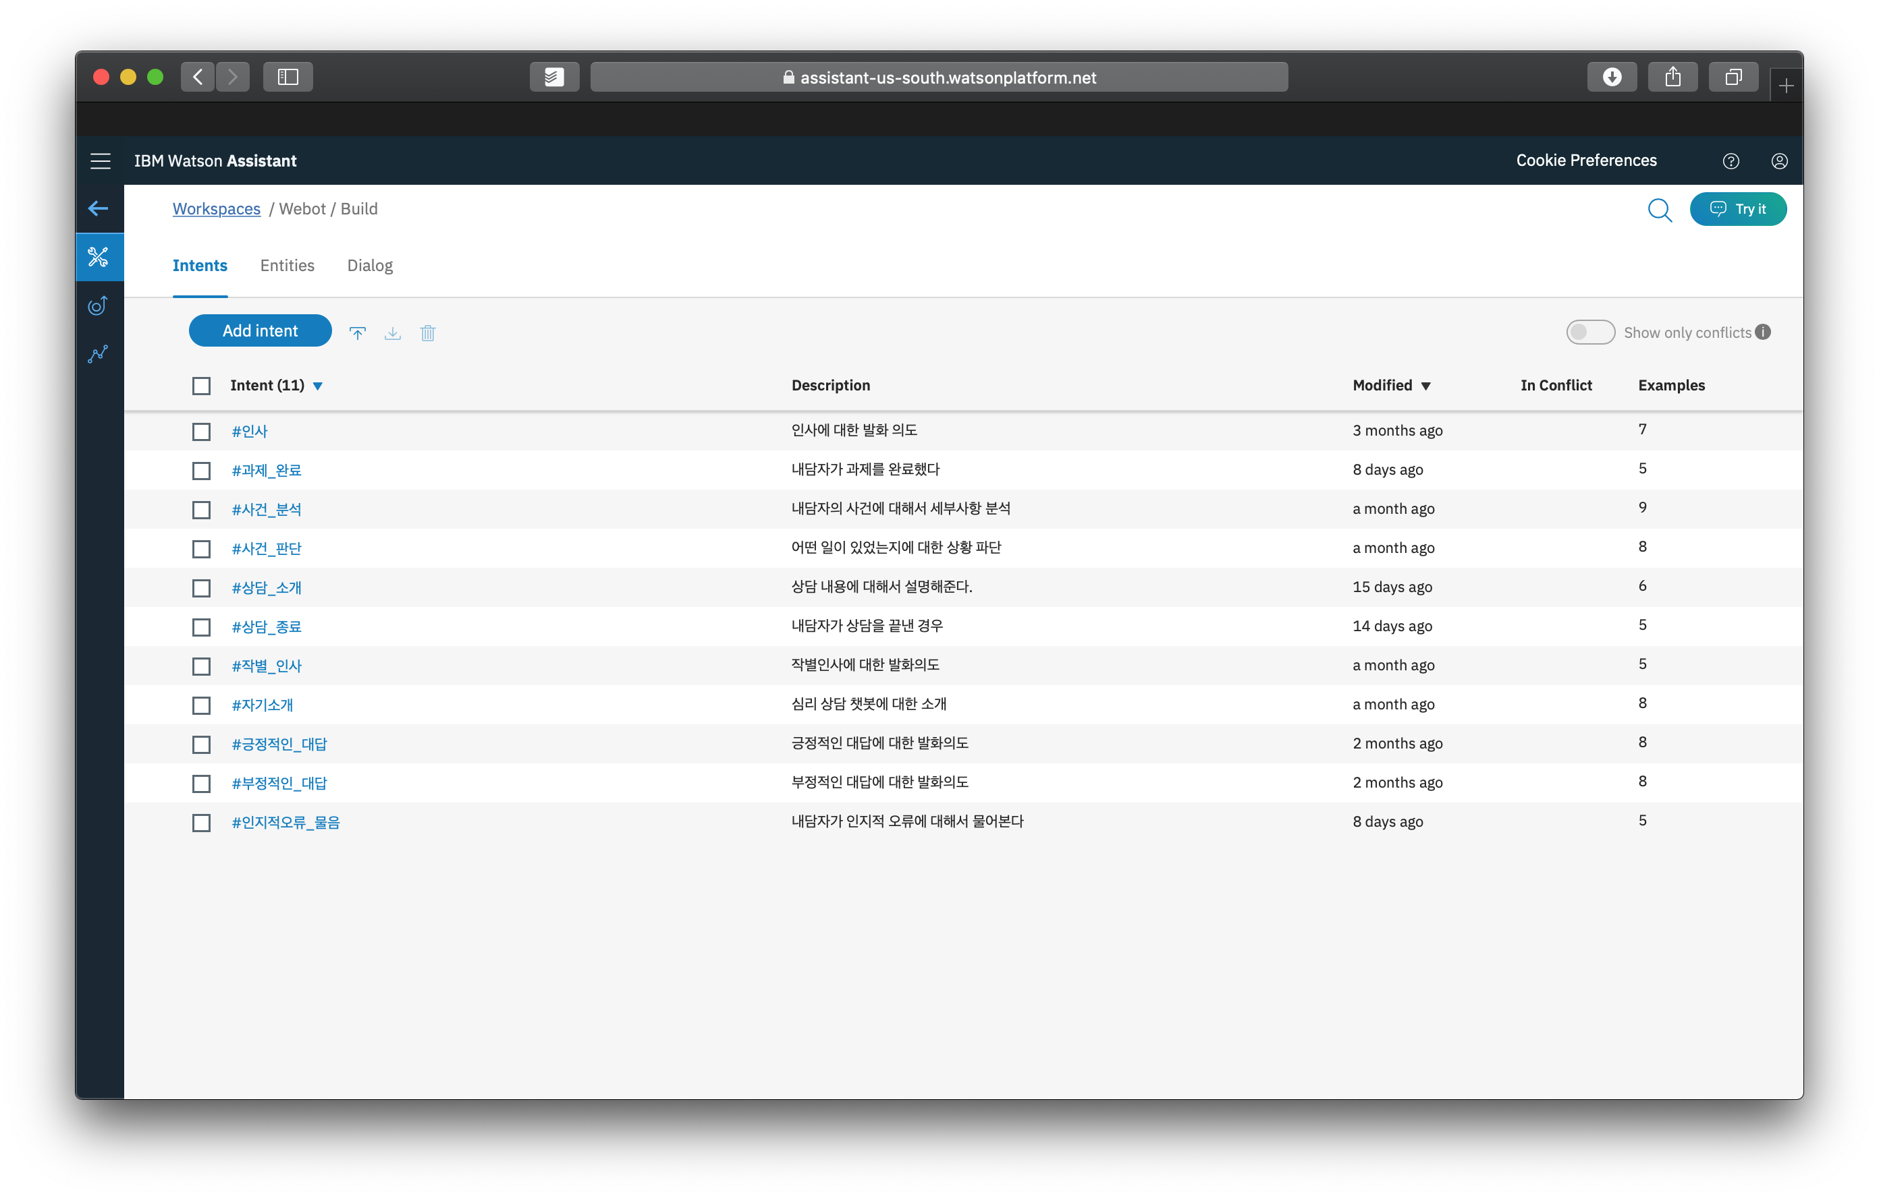
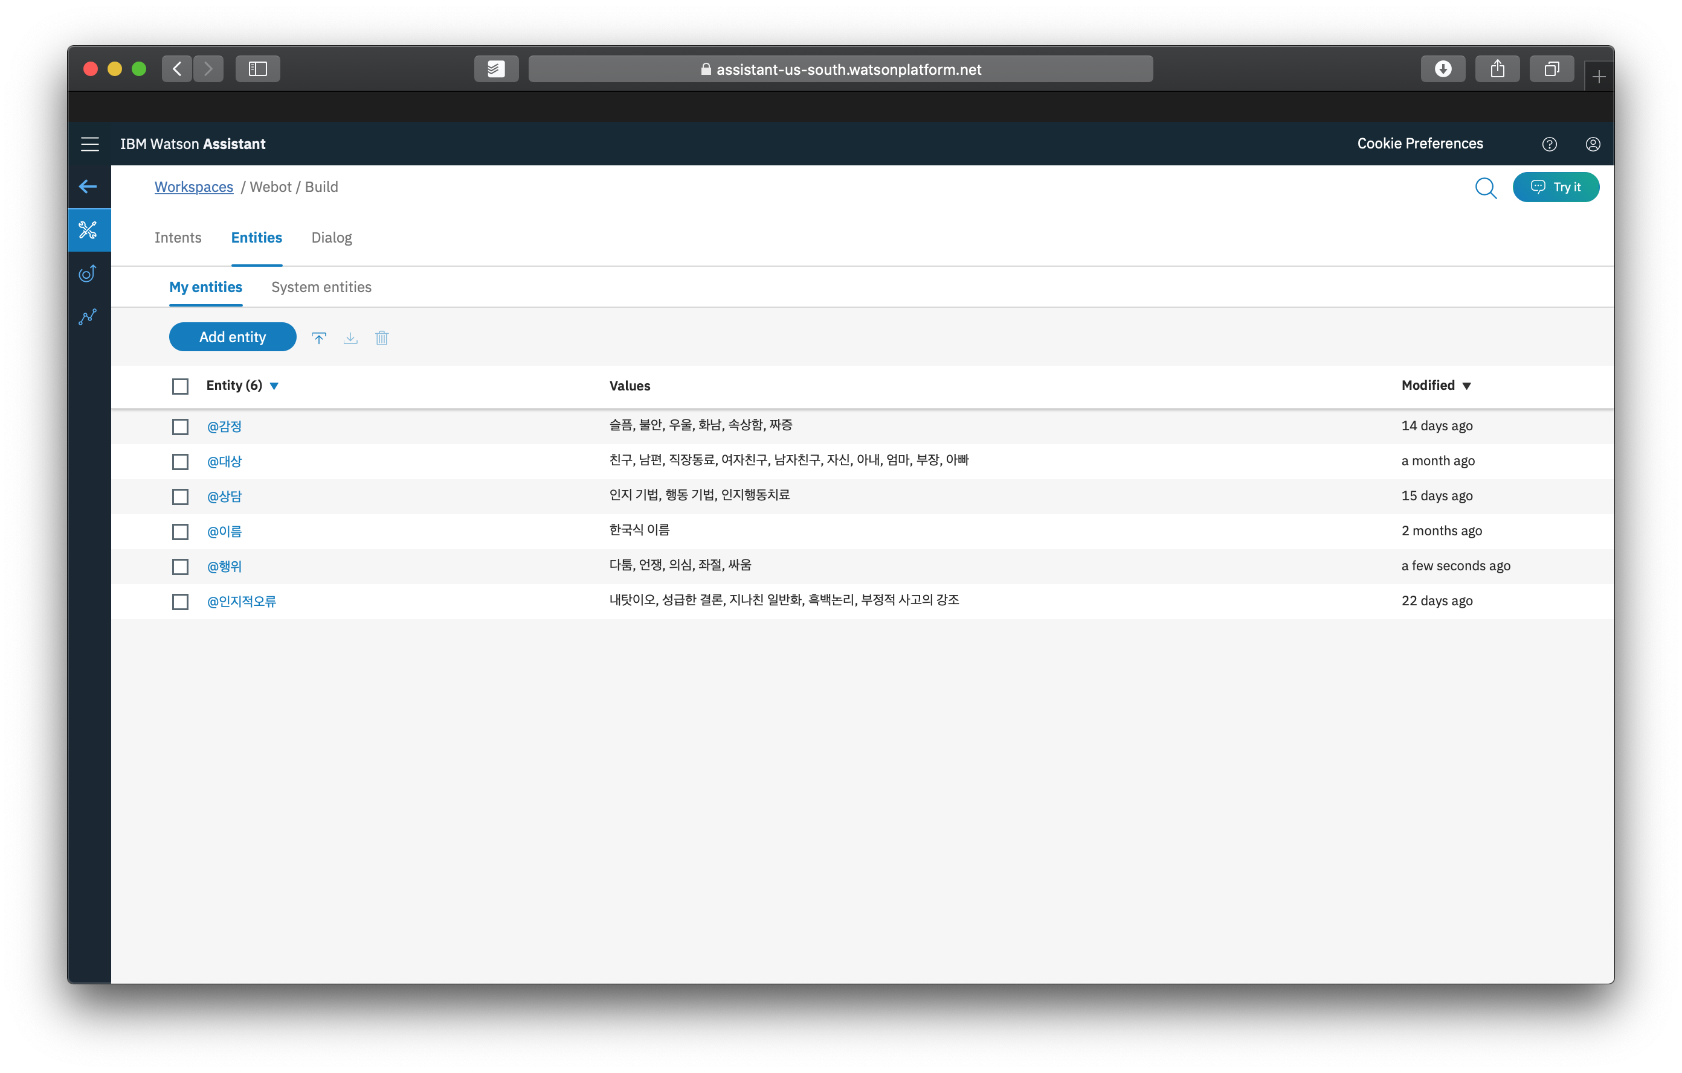
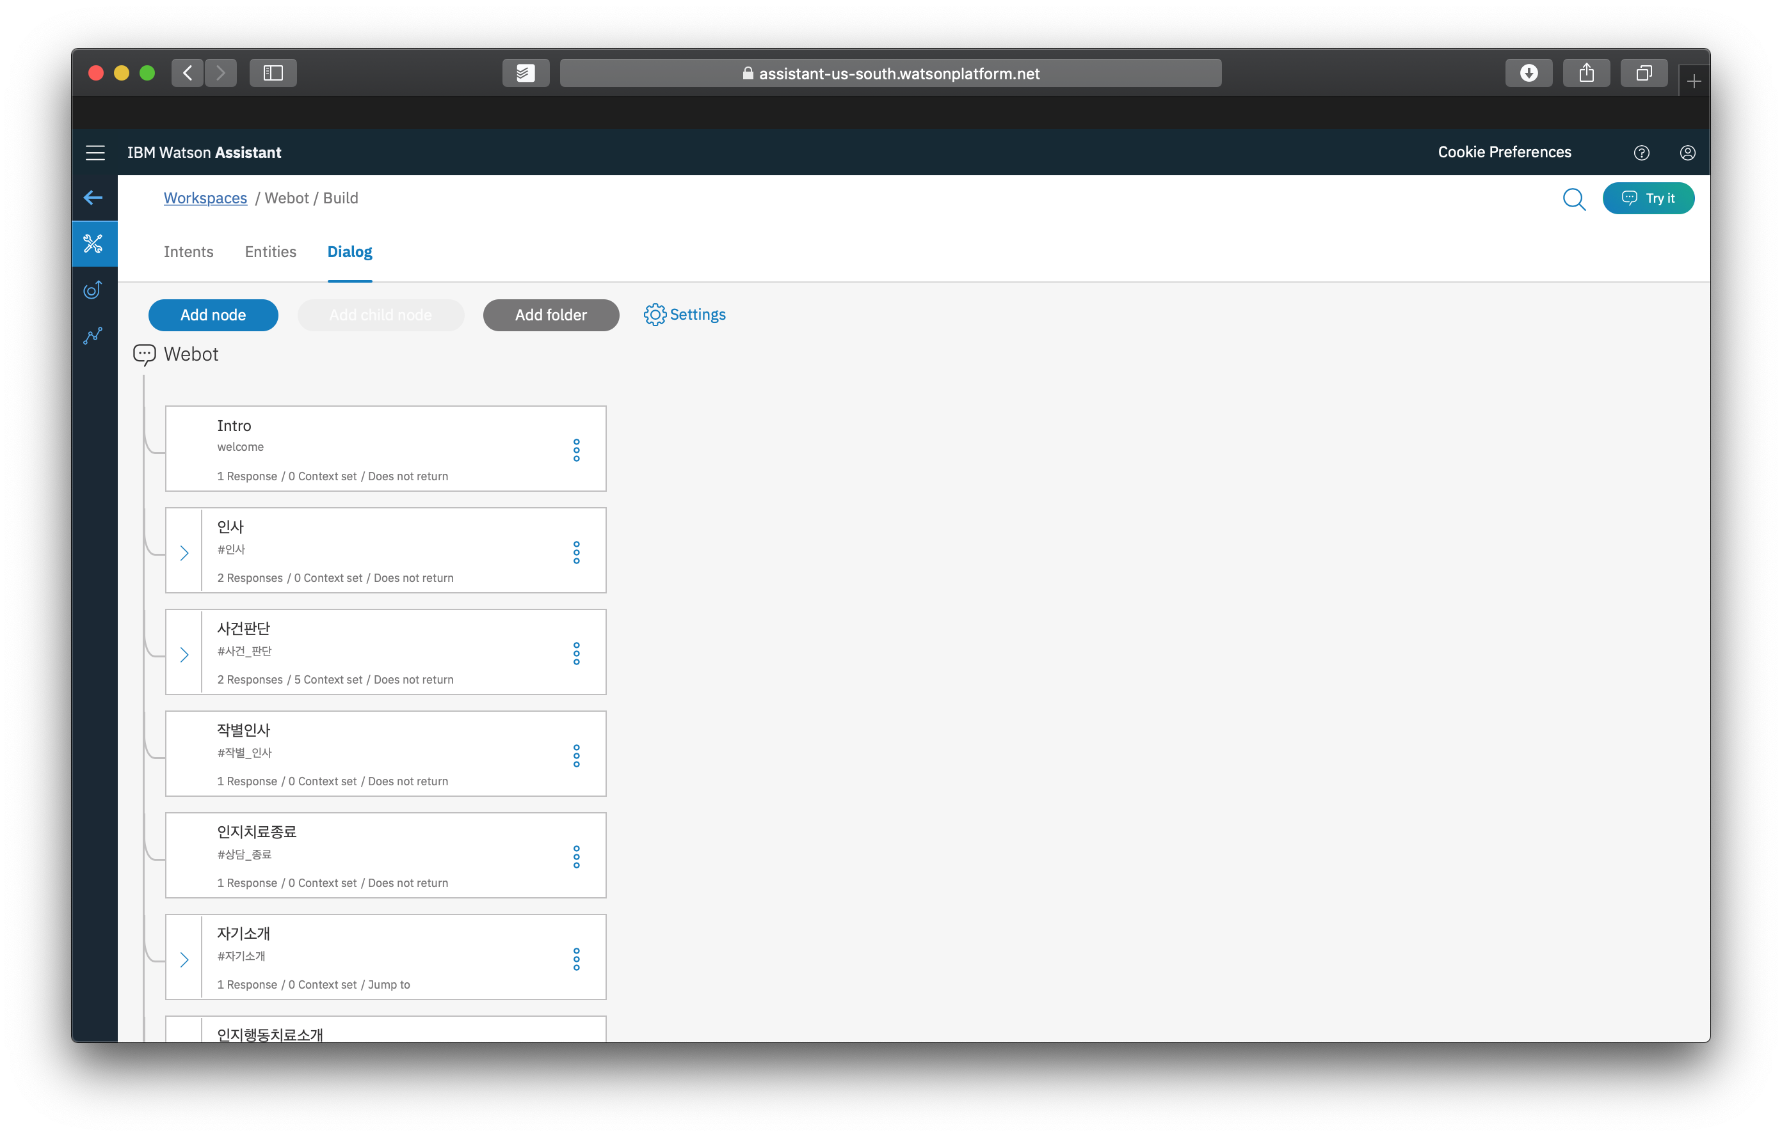
PART 3
Watson
주요 구성 요소
Intent
Entity
Dialog
자연어로 이야기했을 때, 말하는 사람의 발화 의도
ex) 소리가 너무 작아
Intent : 볼륨 높여라
문장에 들어가는 구성 요소들
ex) 라디오 소리 조금만 키워줘
Entity @appliance : 라디오
Entity @feature : 볼륨
Entity @number : 조금(volume:1)
미리 설계된 대화의 흐름
Entity와 Intent등을 사용하여 사용자와 상호작용하고 응답을 제공

Slide 19
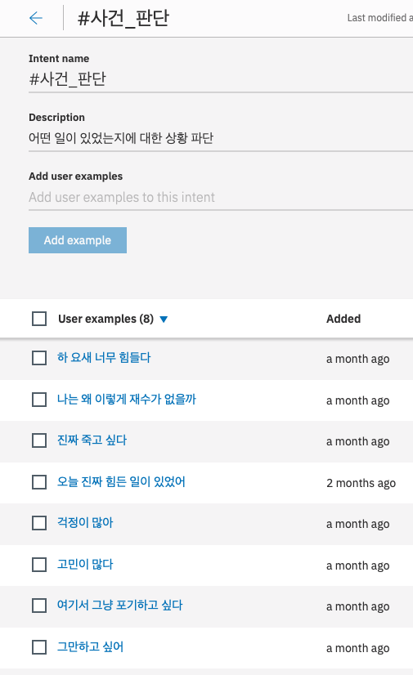
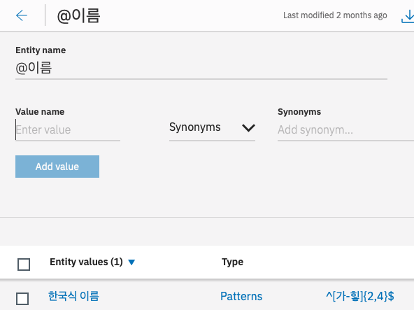
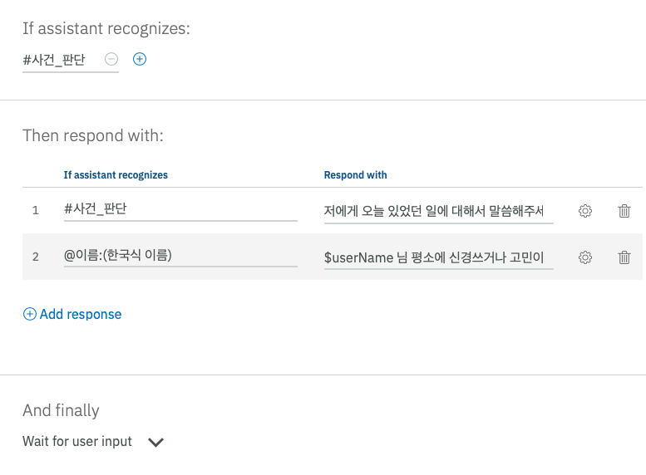
PART 3
Watson
구현 방법
Intent
Entity
Dialog
작업 공간당 100개
작업 공간당 학습 말뭉치 25,000개
작업 공간당 25개
작업 공간당 학습 개체 100,000개
작업 공간당 대화상자 25,000개

Slide 20
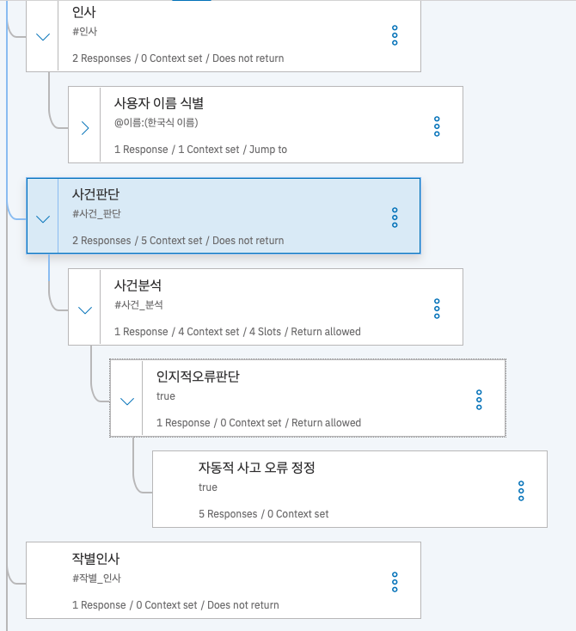
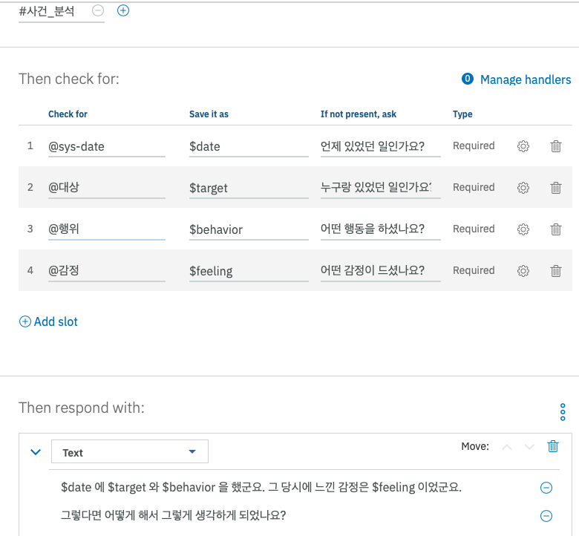
PART 3
Watson
치료 모델 구현
치료 모델
Dialog 트리 구조
사건 분석 노드 세부사항

Slide 21
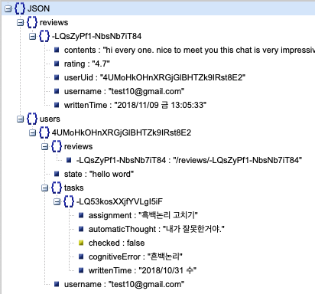
PART 3
전체 아키택처
인증 : 간편하고 안전한 방법으로 사용자를 관리한다. Firebase 인증은 이메일/비밀번호, 타사 제공업체(예: Google 또는 Facebook), 기존 계정 시스템 직접 사용 등의 다양한 인증 방법을 제공한다.
실시간 데이터 베이스 : 클라우드에 호스팅되는 NoSQL 데이터베이스로 데이터를 저장하고 사용자와 기기 간에 실시간으로 동기화한다.
Cloud Storage : Google의 규모를 활용한 저장소에 이미지, 오디오, 동영상 등을 저장하고 공유한다.
Application Layer
Back-end Layer
Mobile users
Android API 27
Authentication
BOT Layer
Real Time Database
Firebase
server
IBM Cloud workspace
Cloud Storage
Watson Assistant

Slide 22
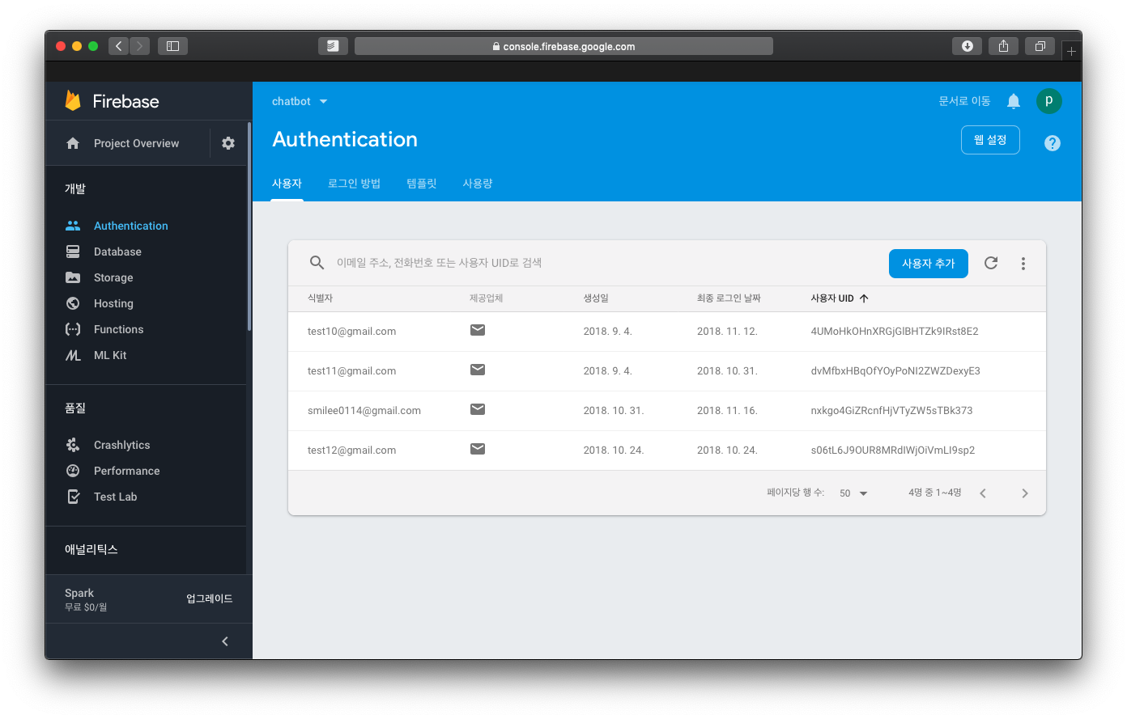
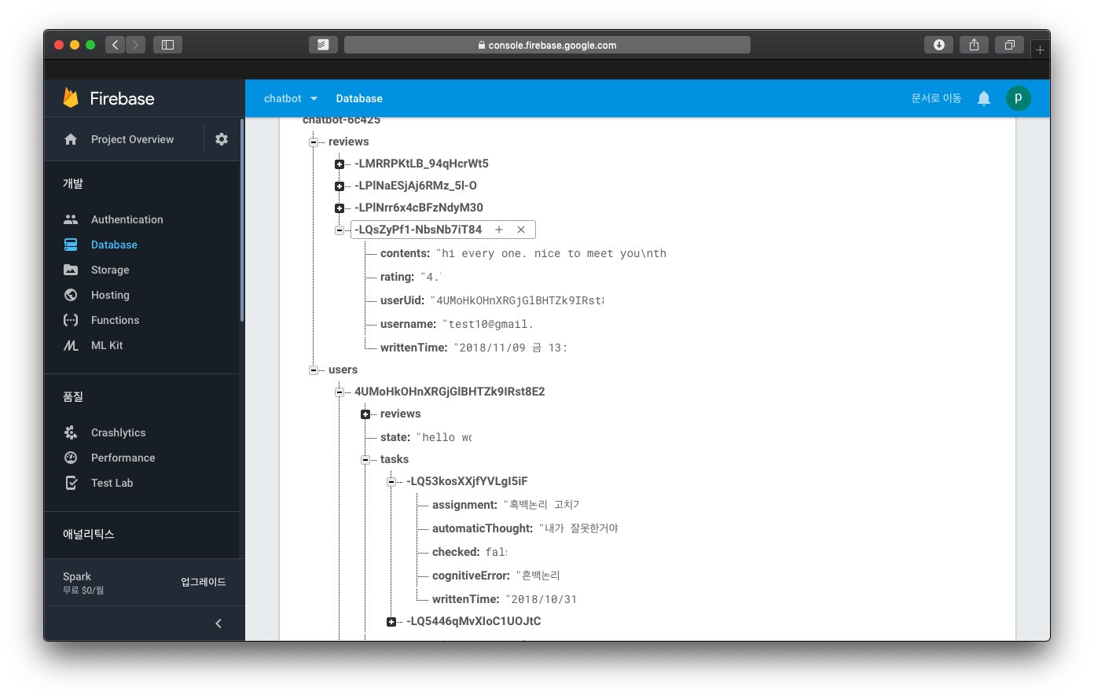
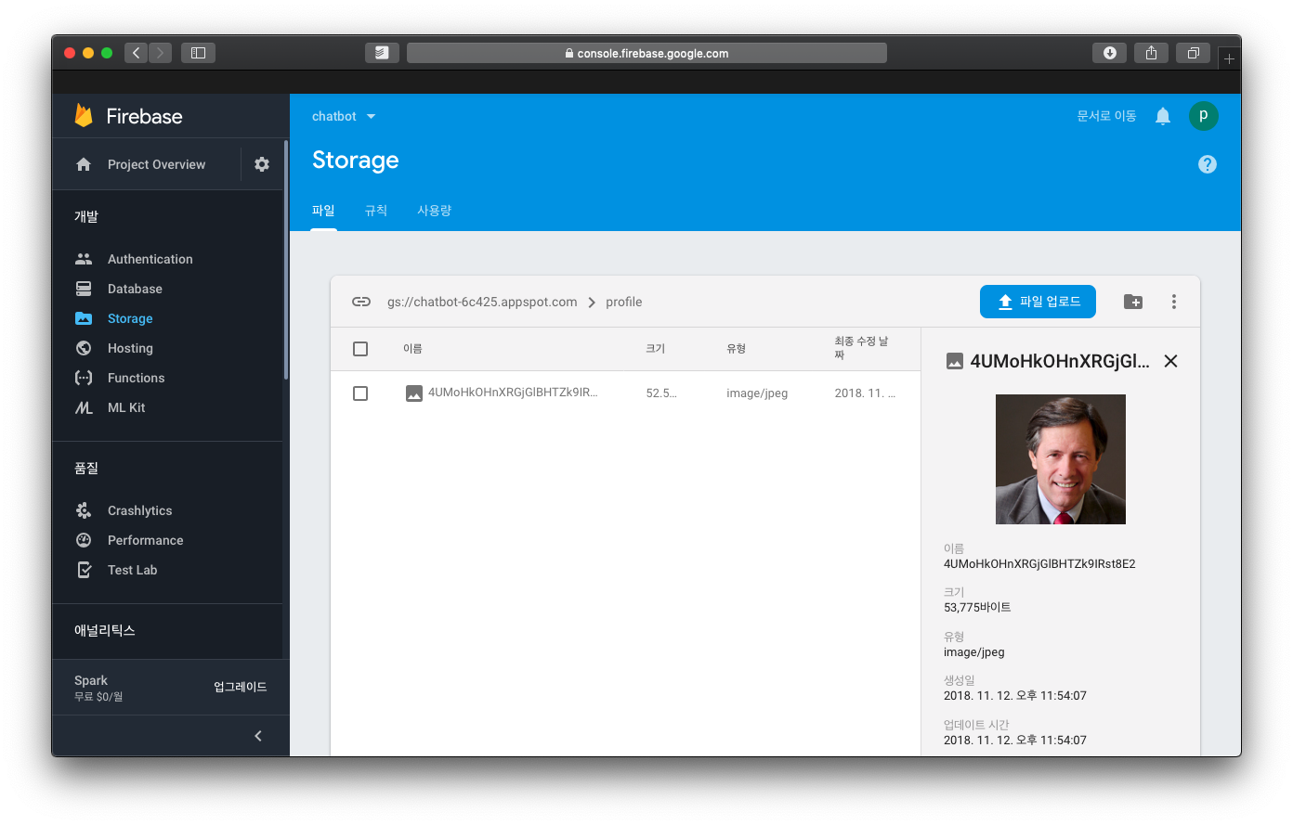
PART 3
백엔드 구현
인증
실시간 데이터베이스
Cloud Storage

Slide 23

PART 3
전체 아키택처
Application Layer
Back-end Layer
Mobile users
Android API 27
Authentication
BOT Layer
Real Time Database
Firebase
server
IBM Cloud workspace
Cloud Storage
Watson Assistant

Slide 24
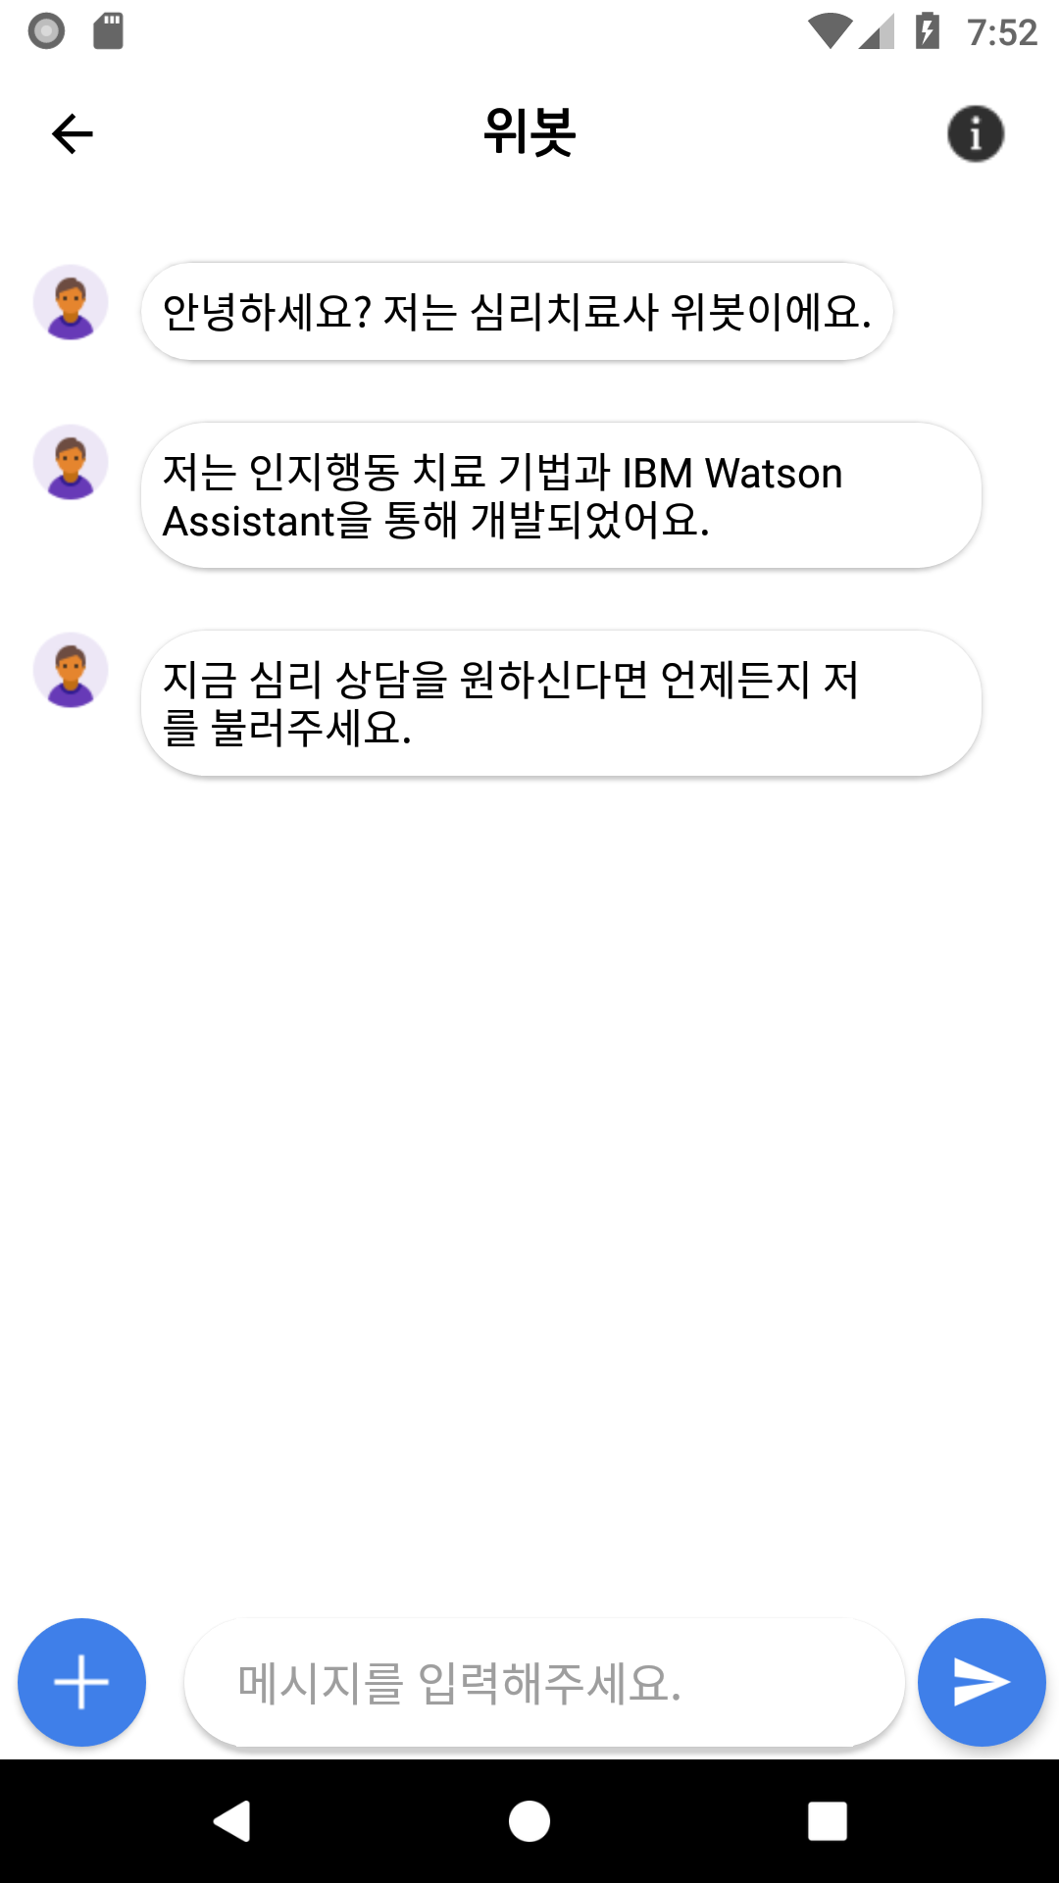
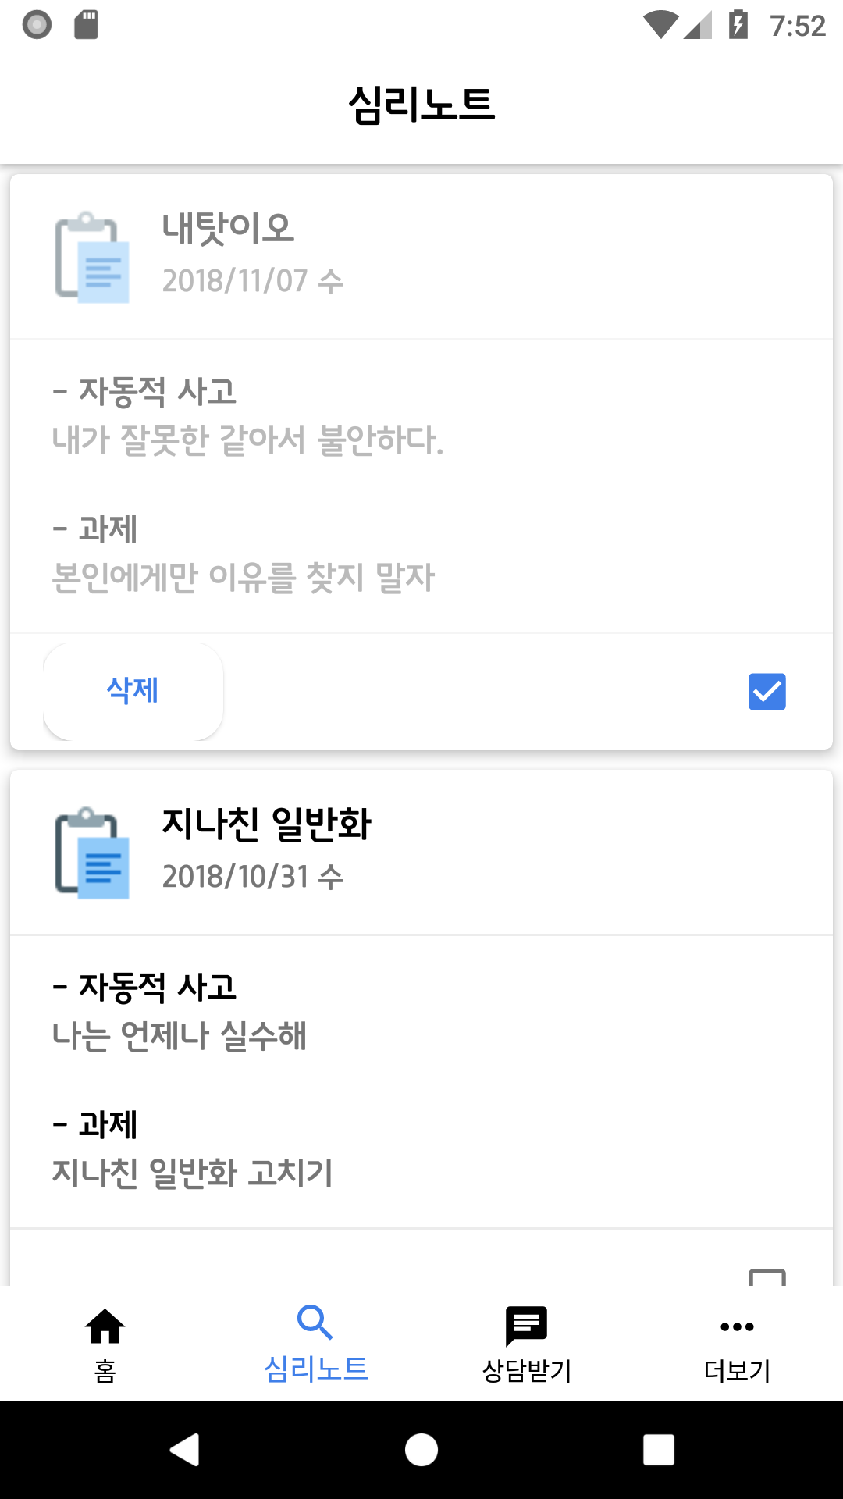
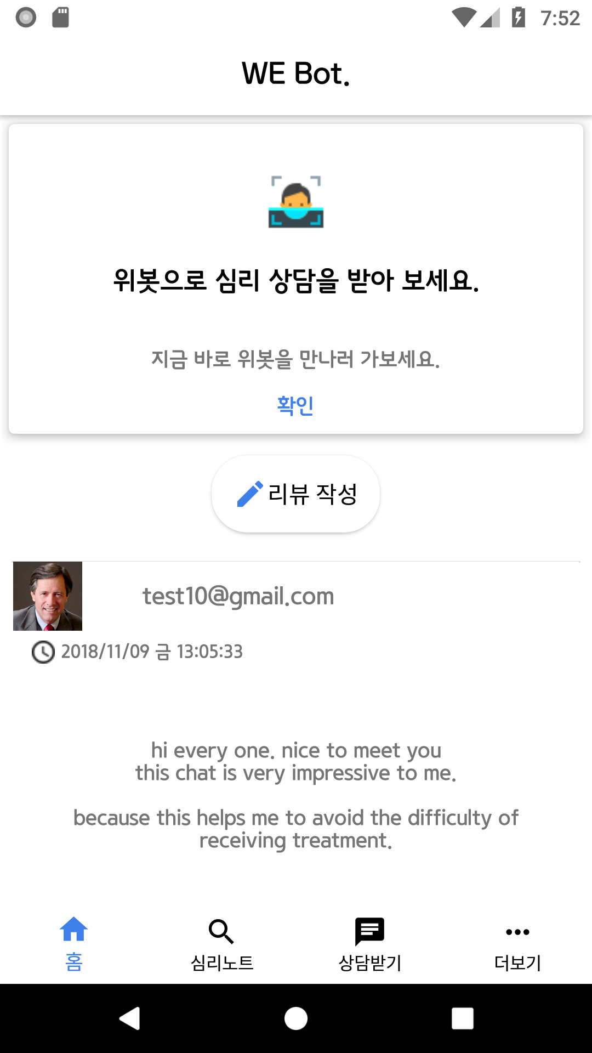
PART 3
앱 기능
사용자의 치료를 돕기 위한 기능들로 구성
챗봇과 대화
과제 관리
후기 공유
사용자들의 치료를 도와준다.
사용자들의 과제를 관리한다.
사용자들에게 상담 욕구를 북돋아 준다.

Slide 25
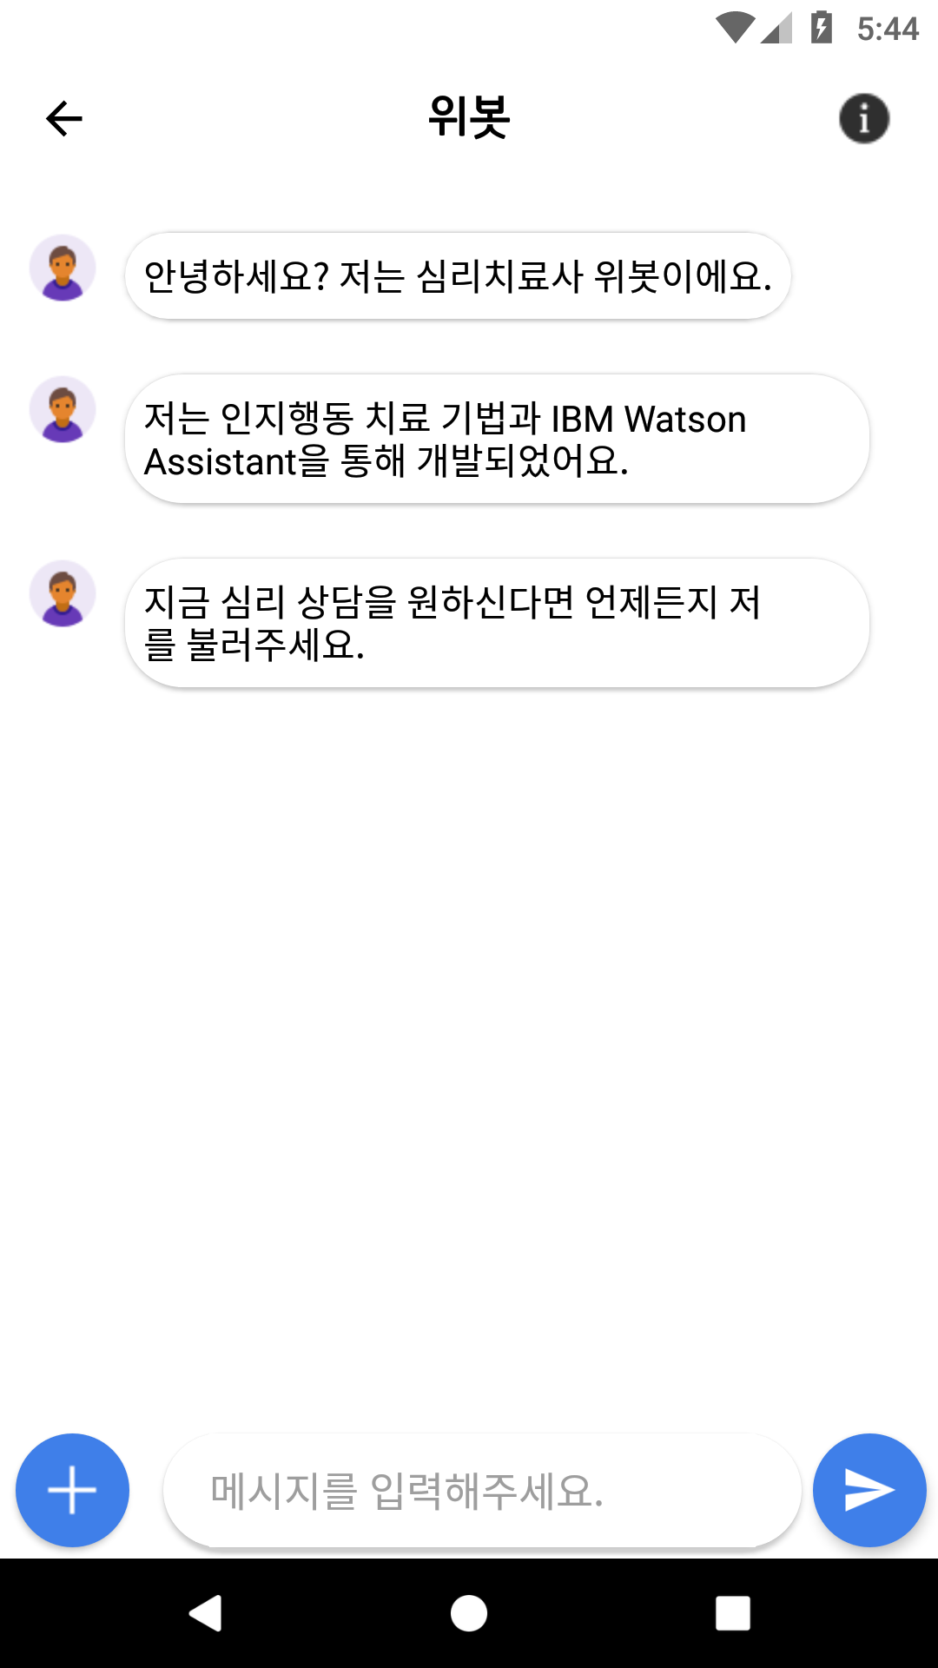
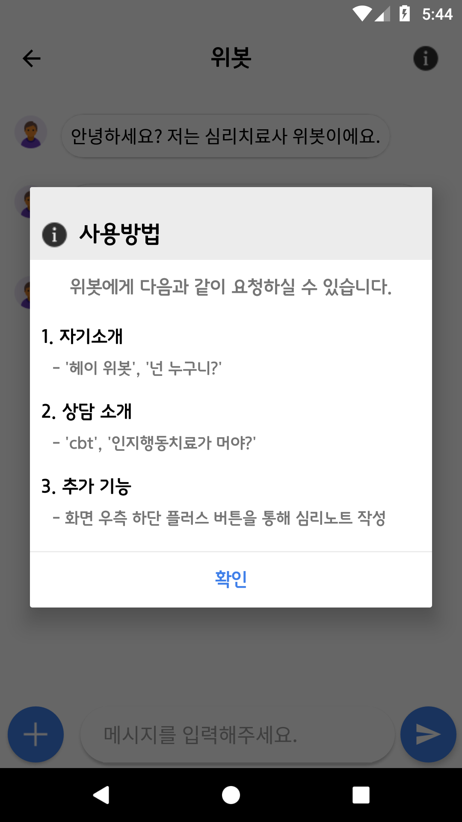
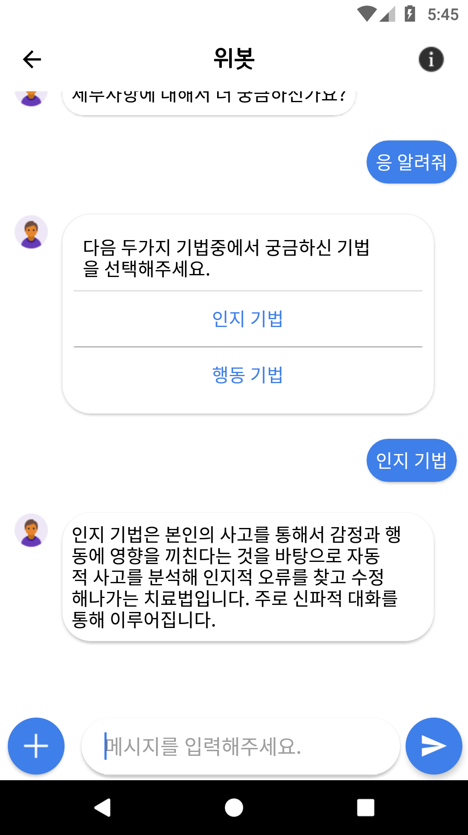
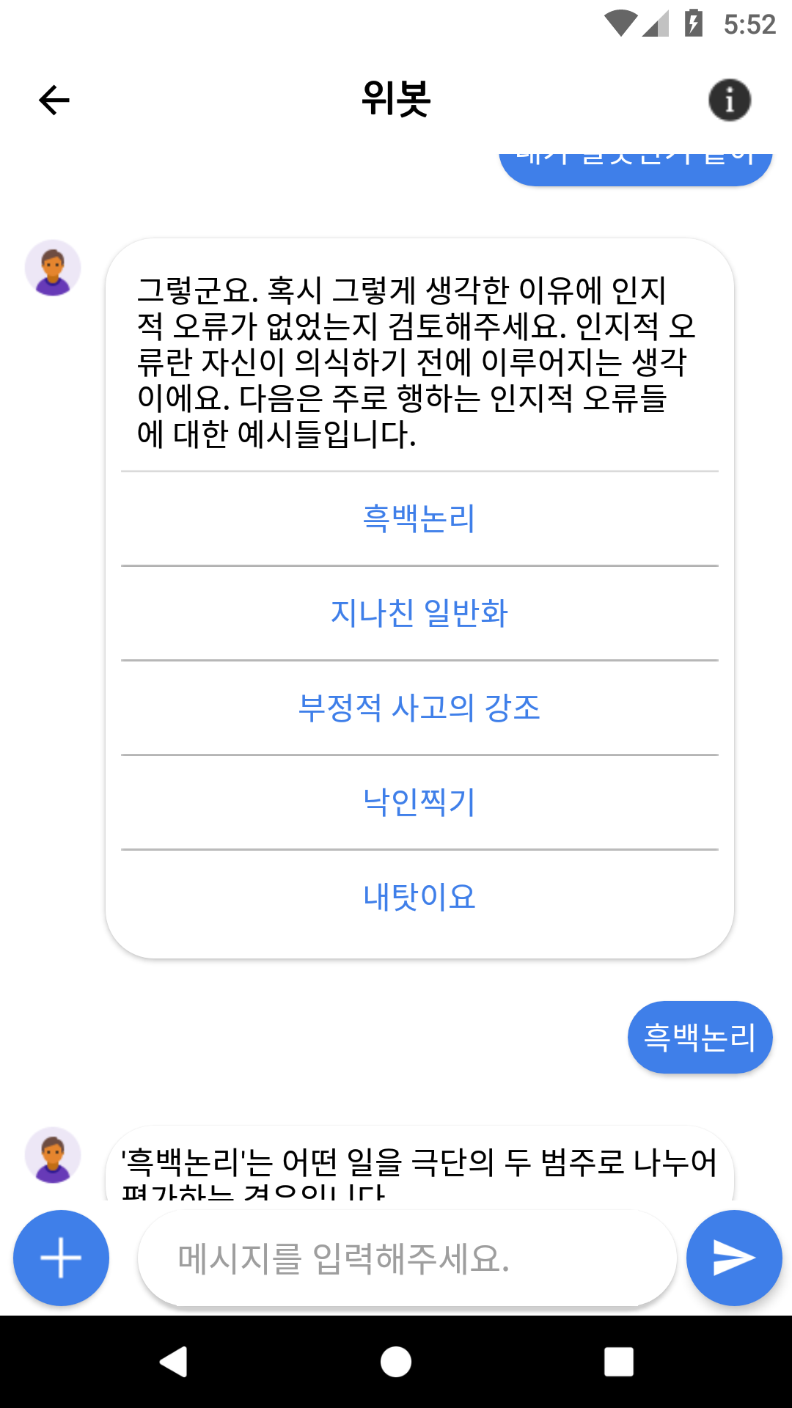
PART 3
대화 기능
텍스트 응답
사용법
닫힌 선택지 응답

Slide 26
PART 3
대화 기능
기대 효과:
챗봇이 사용자들과 대화 하고,
본인들의 문제를 스스로 파악하게 한다.

Slide 27
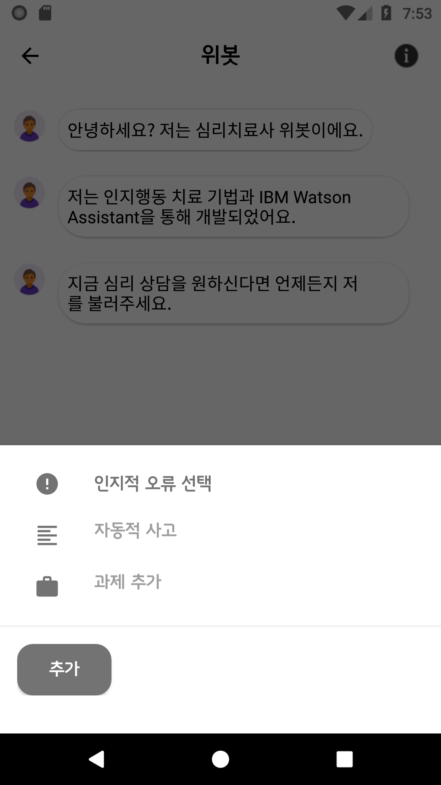
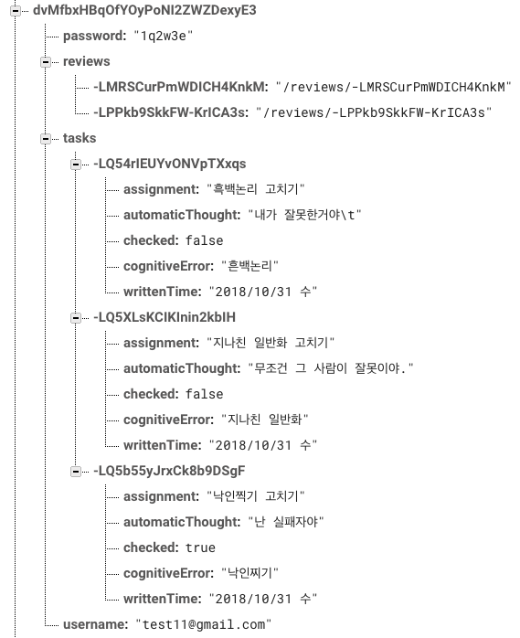
PART 3
과제 부여 기능
버튼 클릭
내용 작성
DB 저장

Slide 28
PART 3
과제 부여 기능
기대 효과:
사용자들의 과제 활동 권장을 통해
자동적 사고 변화를 유도한다.

Slide 29
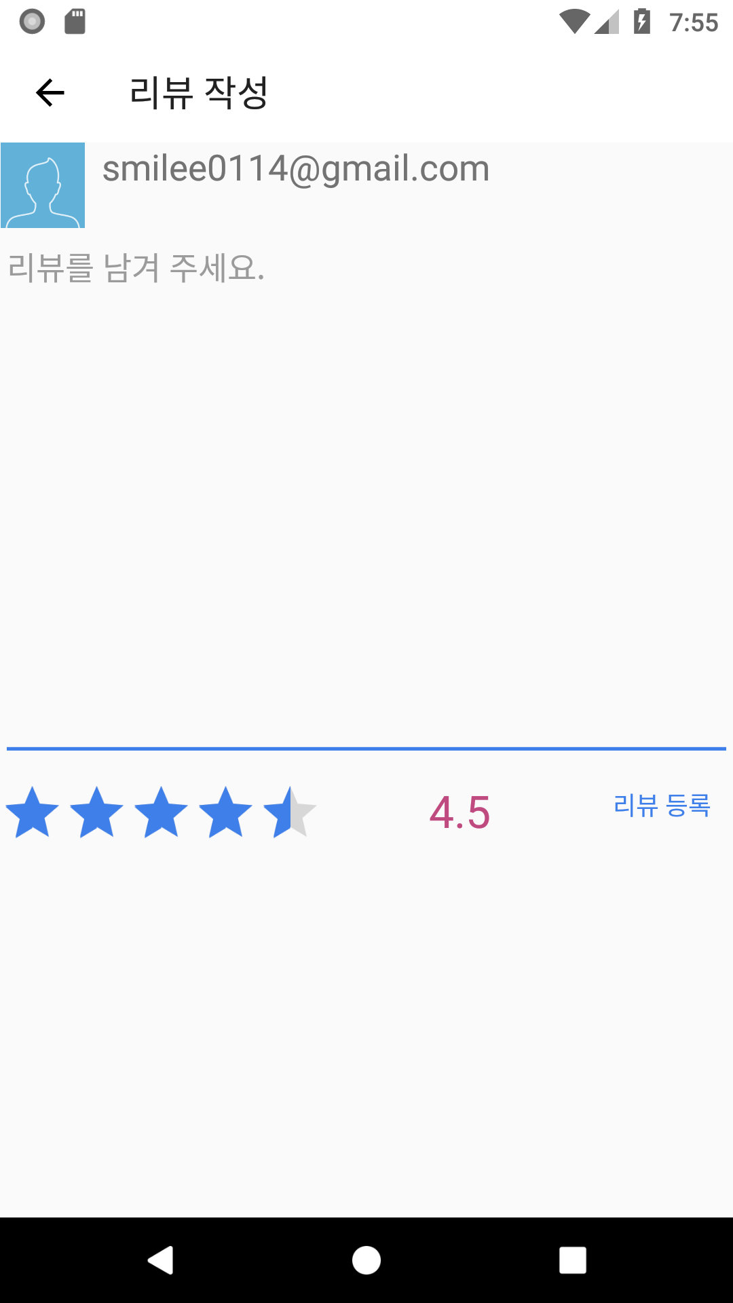
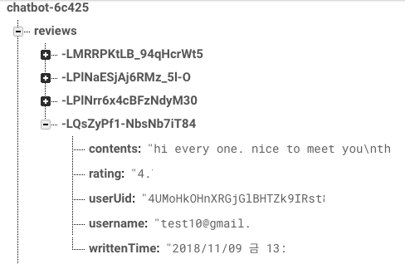
PART 3
후기 공유 기능
버튼 클릭
리뷰 작성
DB 저장

Slide 30
PART 3
후기 공유 기능
기대 효과:
다른 사용자들의 후기를 통해서
상담을 꺼려하는 사용자들의
상담 의지를 북돋아 준다.

Slide 31
PART 3
시스템 흐름
모바일(앱)
WE bot.
접속
챗봇 과
대화 상담
로그인
yes
사용자가
심리 노트 작성
no

Slide 32
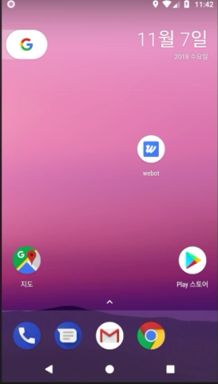
PART 3
데모

Slide 33
Q & A

Slide 34
THANK YOU

